Slide 1


ООО Инновационный центр «КАМАЗ»
ВВЕДЕНИЕ В КОМПЬЮТЕРНОЕ ЗРЕНИЕ В АВТОНОМНОМ ТРАНСПОРТЕ
2019 г.

Slide 2

ООО Инновационный центр «КАМАЗ»
УРОК 2: Введение в OpenCV

Slide 3


ООО Инновационный центр «КАМАЗ»
OpenCV (Open Source Computer Vision Library)
выпускается под лицензией BSD и, следовательно, бесплатна как для академического, так и для коммерческого использования. Он имеет интерфейсы C ++, Python и Java и поддерживает Windows, Linux, Mac OS, iOS и Android. OpenCV был разработан для вычислительной эффективности и с сильным акцентом на приложениях реального времени. Написанная на оптимизированном C / C ++, библиотека может использовать преимущества многоядерной обработки. Включенный в OpenCL, CUDA он может воспользоваться преимуществами аппаратного ускорения базовой гетерогенной вычислительной платформы.

Slide 4
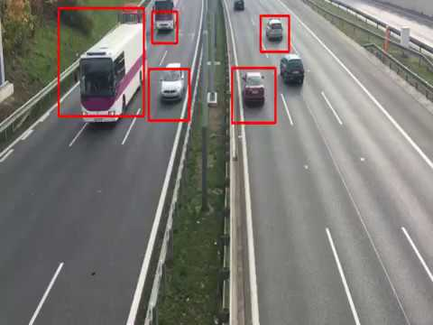
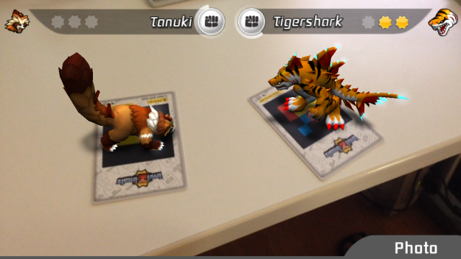
ООО Инновационный центр «КАМАЗ»
Принятый по всему миру, OpenCV насчитывает более 47 тысяч человек из сообщества пользователей и, по оценкам, количество скачиваний превышает 14 миллионов. Диапазон использования от интерактивного искусства до проверки шахт, сшивания карт в Интернете или с помощью передовой робототехники
4

Slide 5
ООО Инновационный центр «КАМАЗ»
План сегодняшней лекции по OpenCV:
Установка OpenCV на Windows
Знакомство с основными функциями OpenCV
Закрепление на практике

Slide 6
ООО Инновационный центр «КАМАЗ»
Существует несколько способов получения цифровых изображений цифровых миров, цифровых камер, сканеров, компьютерной томографии и магнитно-резонансной томографии. В каждом случае мы (люди) видим образы. Однако это были числовые значения.
Например, на изображении выше вы можете видеть, что зеркало автомобиля - не более чем матрица, содержащая все значения интенсивности точек пикселей. То, как мы получаем и храним значения пикселей, может варьироваться в зависимости от наших потребностей, но в итоге все изображения в компьютерном мире могут быть сведены к числовым матрицам и другой информации, описывающей саму матрицу. OpenCV - это библиотека компьютерного зрения, основной задачей которой является обработка и обработка этой информации. Поэтому первое, что вам нужно знать, это то, как OpenCV хранит и обрабатывает изображения.
6

Slide 7
ООО Инновационный центр «КАМАЗ»
Mat
C++
Mat A, C; // creates just the header parts
A = imread(argv[1], IMREAD_COLOR); // here we'll know the method used (allocate matrix)
Mat B(A); // Use the copy constructor
C = A;
7

Slide 8
ООО Инновационный центр «КАМАЗ»
Imread()
8

Slide 9
namedWindow
namedWindow("image", WINDOW_AUTOSIZE);

Slide 10
Imshow()

Slide 11
waitKey()

Slide 12
Пример использования функций работы с изображением
ctvColor()
cvCvtColor(image, gray, CV_RGB2GRAY);

Slide 13
Canny()
Края(границы) — это кривые на изображении, вдоль которых происходит резкое изменение яркости или других видов неоднородностей. Проще говоря, край — это резкий переход/изменение яркости. Причины возникновения краёв: * изменение освещенности * изменение цвета * изменение глубины сцены (ориентации поверхности)

Slide 14
addWeighted
void cv::addWeighted | ( | InputArray | src1,
 |  | double | alpha,
 |  | InputArray | src2,
 |  | double | beta,
 |  | double | gamma,
 |  | OutputArray | dst,
 |  | int | dtype = -1
 | )
dst = src1*alpha + src2*beta + gamma;

Slide 15
createTrackbar
C++: int createTrackbar(const string& trackbarname, const string& winname, int* value, int count, TrackbarCallback onChange=0, void* userdata=0)
trackbarname – Name of the created trackbar.
winname – Name of the window that will be used as a parent of the created trackbar.
value – Optional pointer to an integer variable whose value reflects the position of the slider. Upon creation, the slider position is defined by this variable.
count – Maximal position of the slider. The minimal position is always 0.
onChange – Pointer to the function to be called every time the slider changes position. This function should be prototyped as void Foo(int,void*); , where the first parameter is the trackbar position and the second parameter is the user data (see the next parameter). If the callback is the NULL pointer, no callbacks are called, but only value is updated.
userdata – User data that is passed as is to the callback. It can be used to handle trackbar events without using global variables.

Slide 16
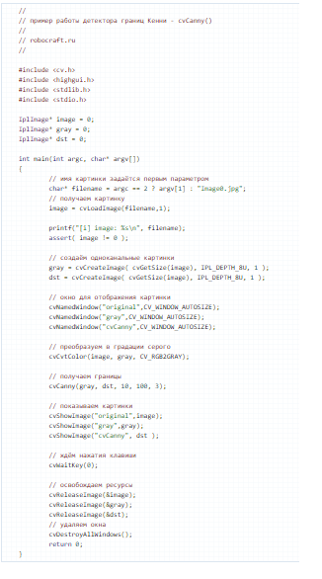
Первая программа

Slide 17
ООО Инновационный центр «КАМАЗ»
Что почитать?
Кэлер А. “Изучаем OpenCV 3“
Красильников Н.Н. “Цифровая обработка 2D и 3D изображений“
Гонсалес Р., Вудс Р. “Цифровая обработка изображений”
https://github.com/Max-Coyote/OpenCV_Tutorial
17

Slide 18
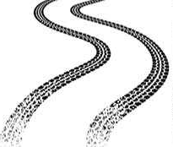
ООО Инновационный центр «КАМАЗ»
Спасибо за внимание!

